Slide 1
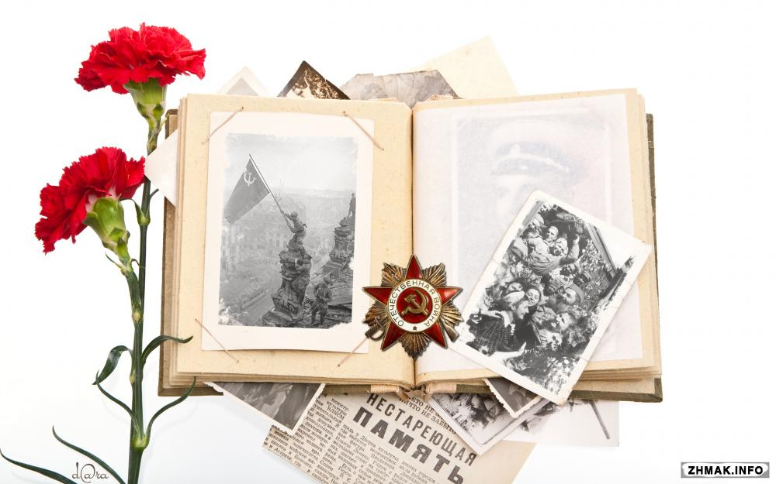
Бессмертный полк МБОУ ДО ЦДТ №4
Книга памяти родственников обучающихся и работников МБОУ ДО ЦДТ №4 участников Великой Отечественной войны 1941-1945г.г.

Slide 2
Отец Малининой Ольги Сократовны

Slide 3
Общая фотография
Отец Малининой Ольги Сократовны

Slide 4
Дядя Базылевой Елены Валерьевны

Slide 5
Прадедушка Комаровой Мирославы

Slide 6
Дедушка Лукояновой Евгении Викторовны

